Slide 1
重力の変化を見てみよう！

Slide 2
目次
□ 教材開発の背景・目的
□ 実験内容
□ 球の発射機構
□ 実験結果

Slide 3
教材開発の背景・目的
背景
物理学：可視化できない重力の存在を前提としている。
→初学者は物理に違和感・苦手意識をもつ。
目的
（見かけ上）異なる重力加速度下での球の斜方投射実験にて、球の軌道の違いを観察することで、重力の存在を目で見て実感する。
→ 物理学を含む理科全般への興味・関心の向上を目指す。

Slide 4
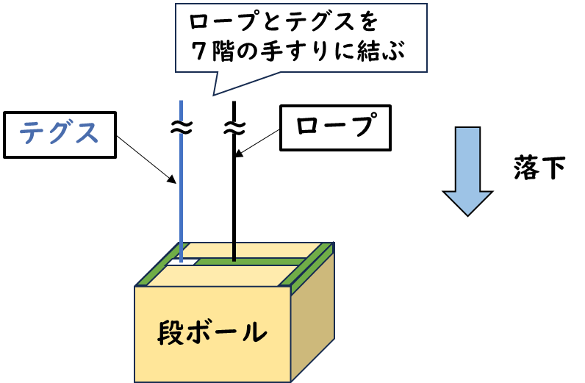
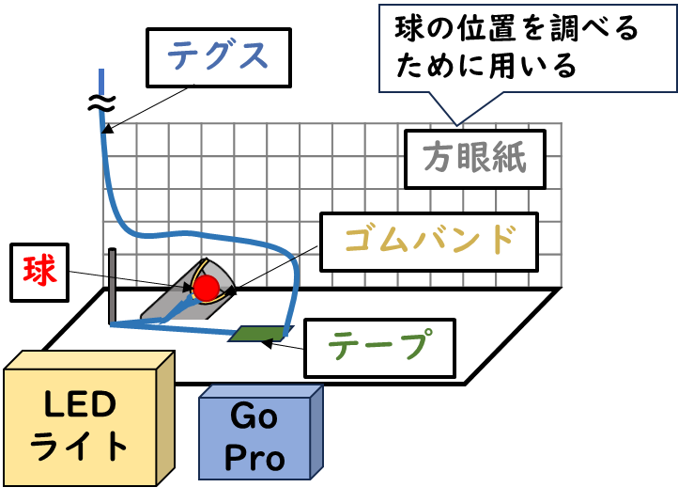
実験内容
実験方法
外部
ロープとテグスを校舎７階の手すりに結び、実験装置を7階から投下する。
(2) テグスの長さを調節し、落下中に球を斜方投射する。
ここで、放射角を45度とする。
（右図では4階の高さで球は射法投射される。）
(3) 斜方投射の様子をGoProで撮影する。
(4) GoProの映像から、「球の最高到達高さ」と
「球の初速度」、「球が発射されてから落下するまで
の時間」を推定する（画像解析）。
(5) 地上実験の結果と比較する。
4階
段ボール内部
※ 球が射法投射される仕組みは次のスライド参照。

Slide 5
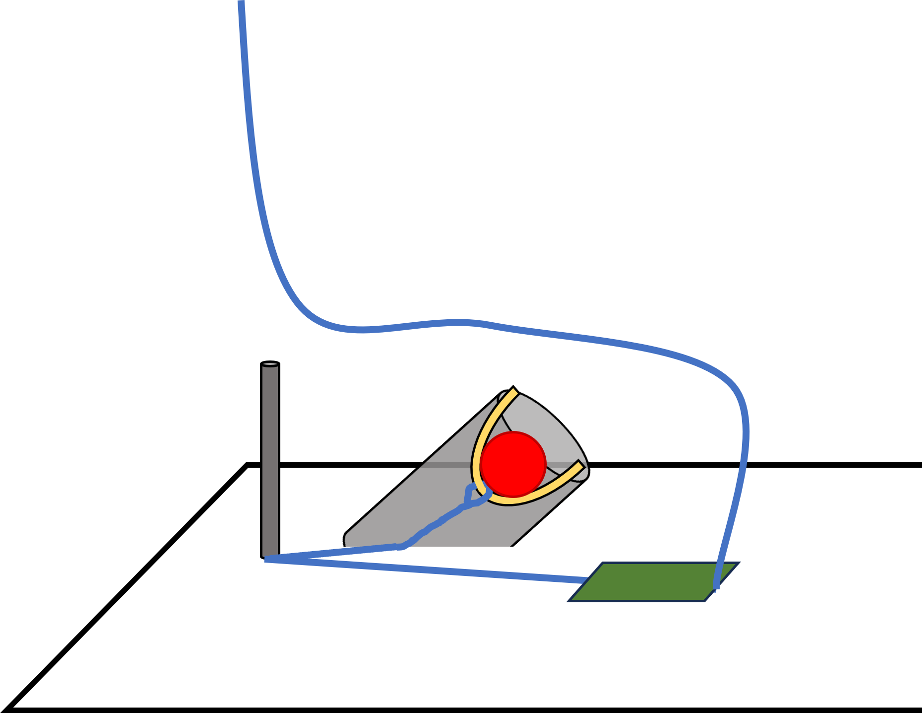
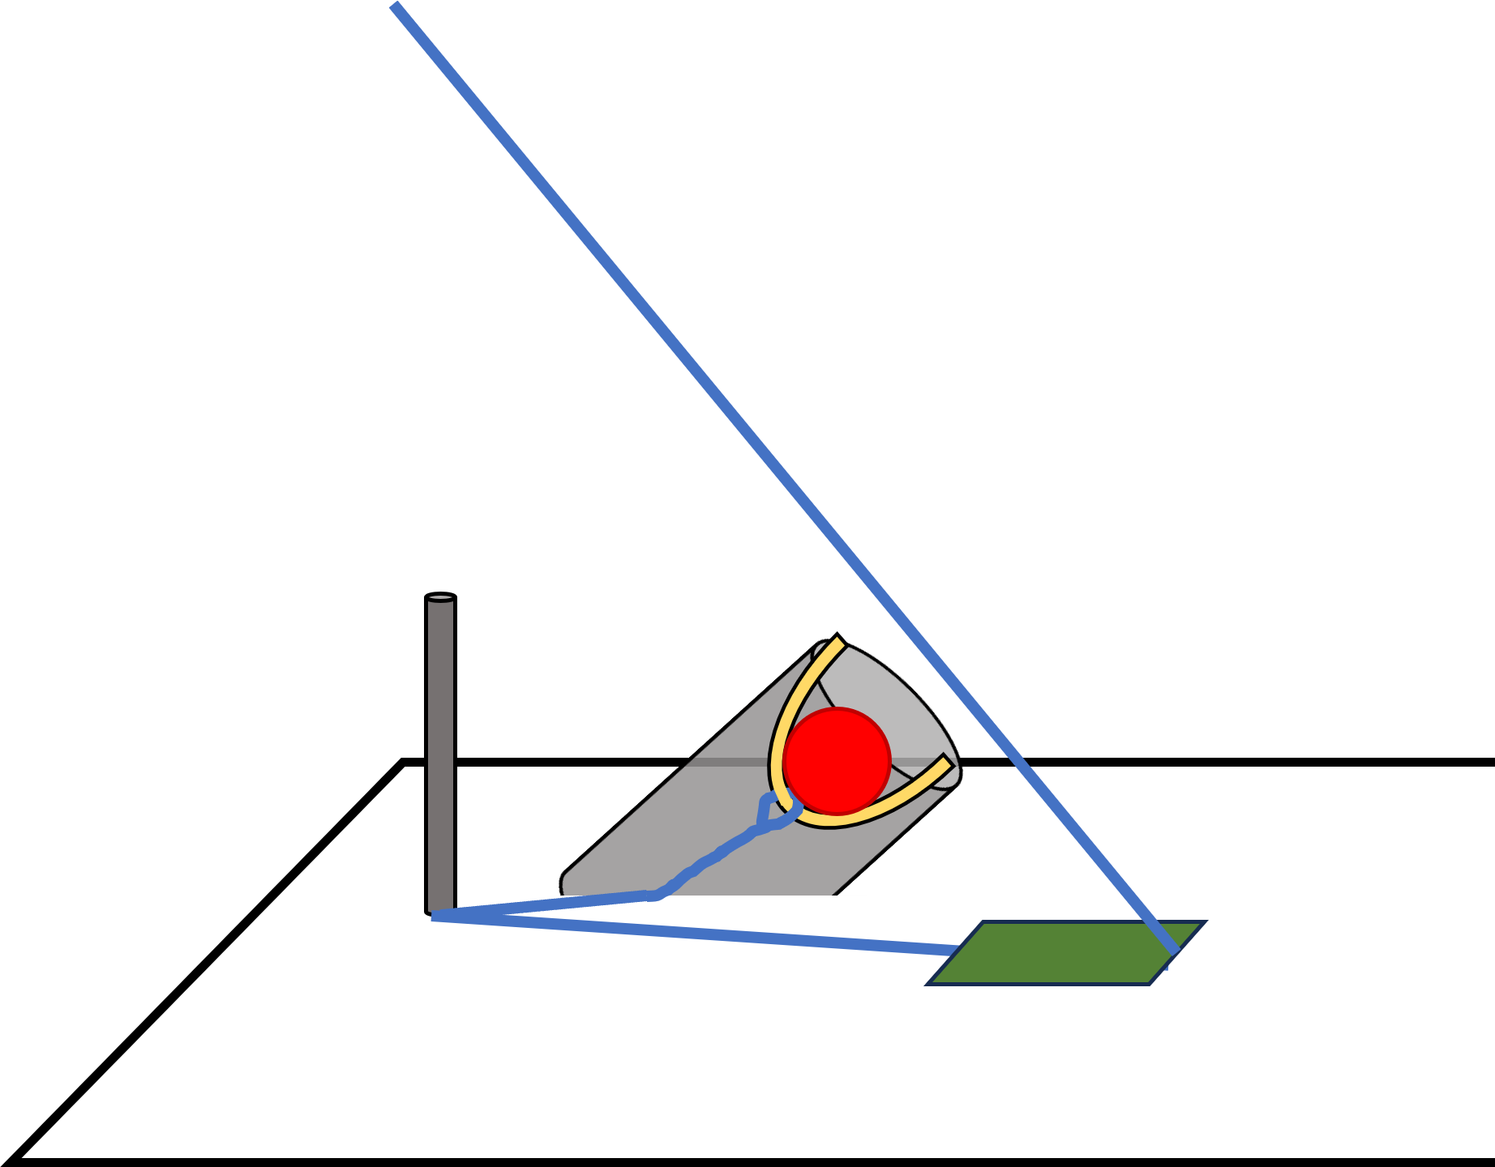
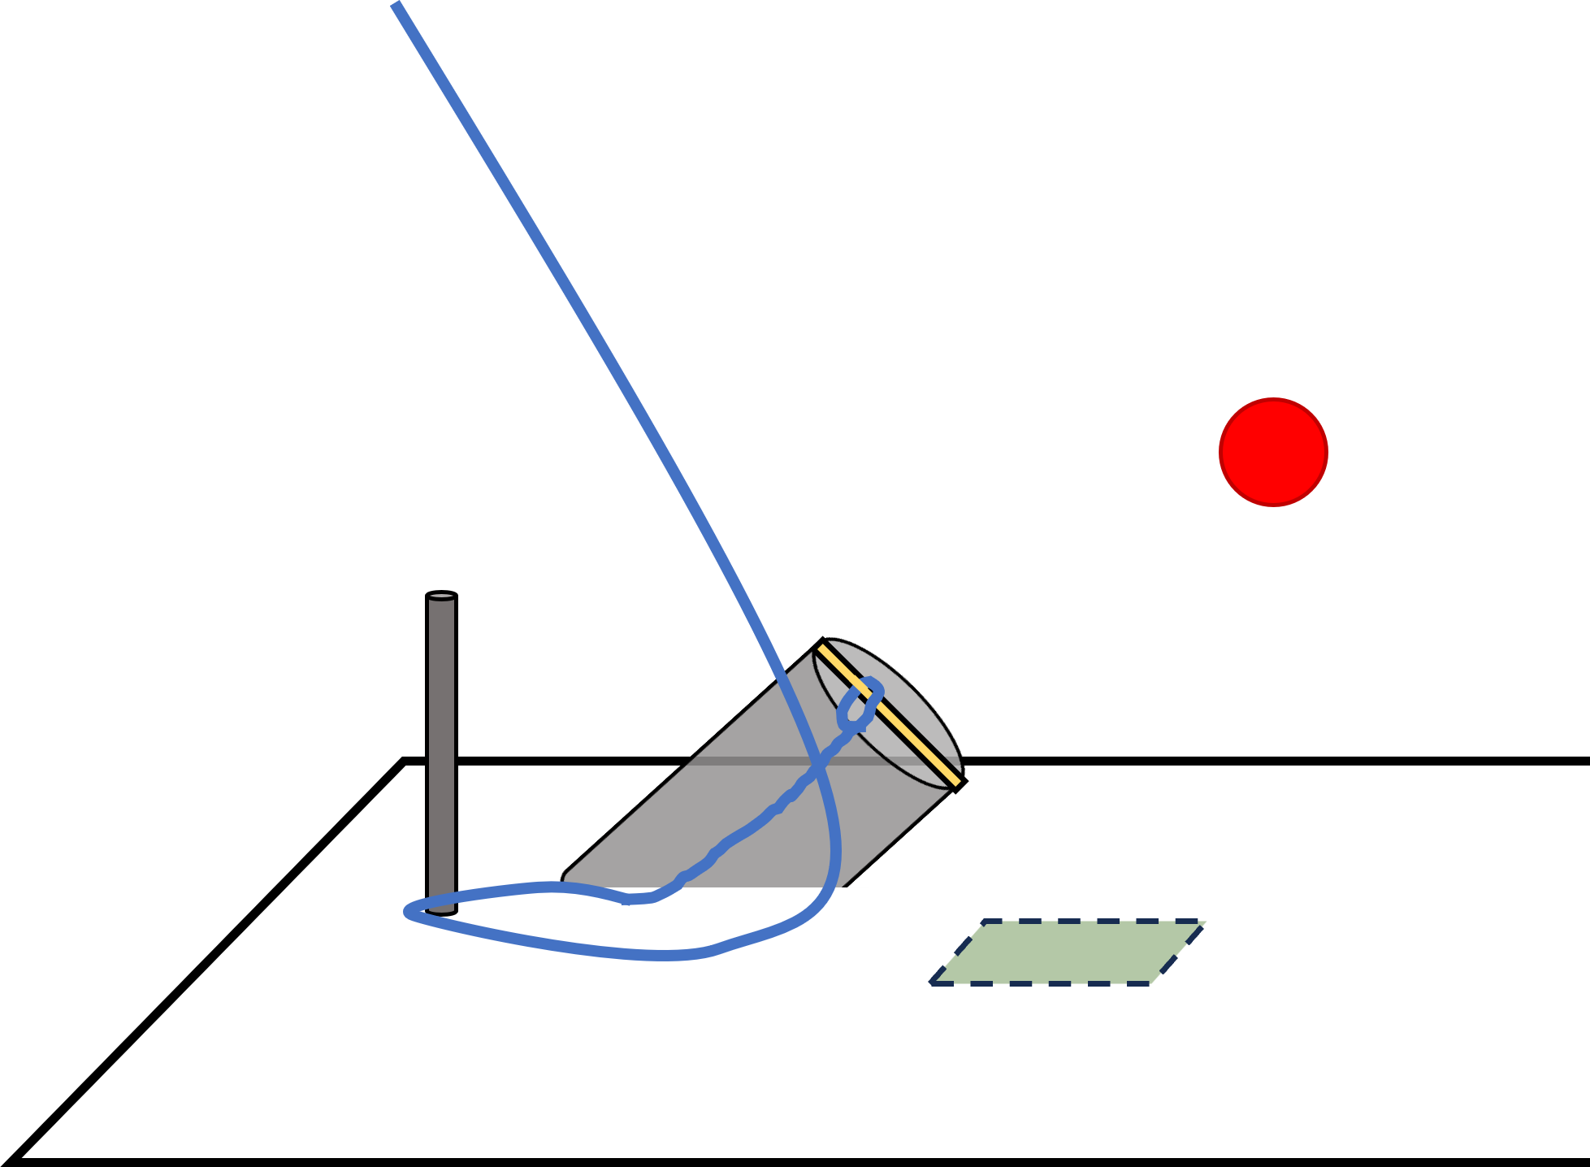
球の発射機構
ロープとテグスを
７階の手すりに結ぶ
テグスの長さを調節することで、任意の高さで球を発射できる
外部
〜
〜
〜
〜
〜
〜
〜
〜
〜
〜
〜
〜
落下
落下
落下
段ボール内部
テグスは
たわんでいる
実験装置の落下に
よりテグスの
たわみが無くなる
テープが取れ、テグスにたわみが生まれる
テグスはピンと張っている
テグスはピンと張っている
ゴムバンドを引っ張る力が失われ、球は発射される

Slide 6
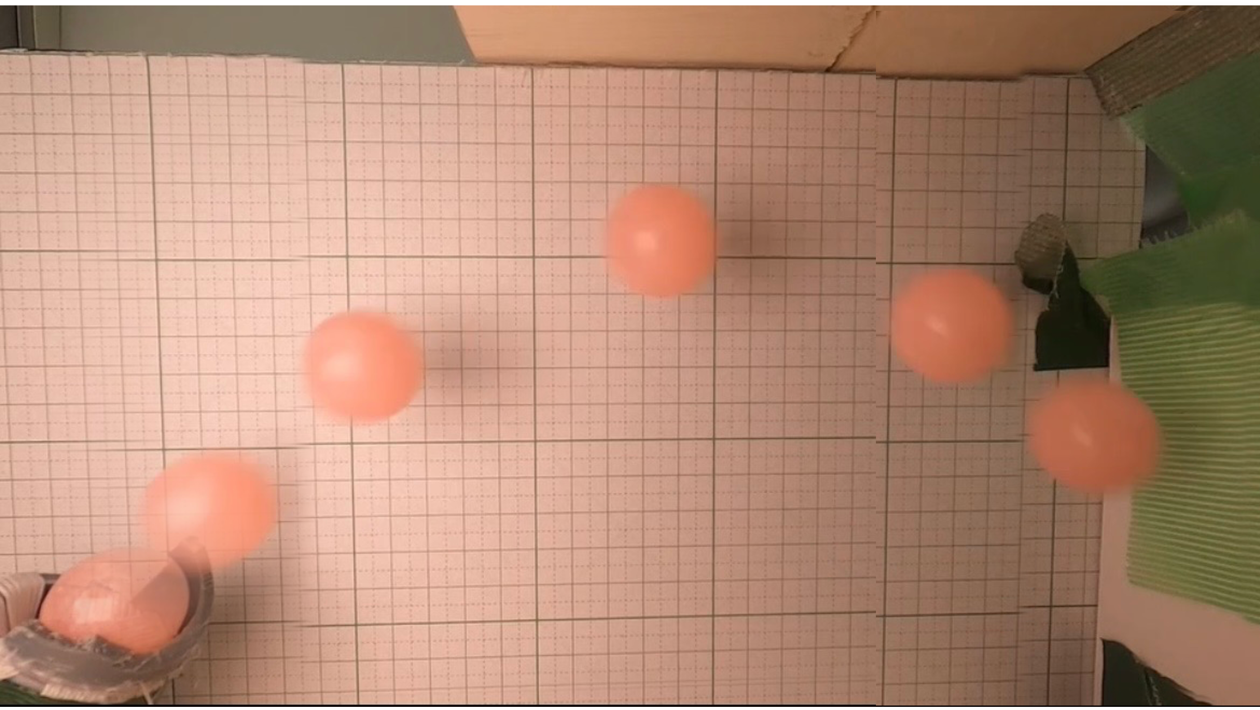
実験結果 (地上実験)
地上で球を斜方投射した場合の実験結果
表1 地上実験の実験結果
最高到達高さ(実験値) | 0.095 m
球の初速度(実験値) | 1.3 m/s
球が発射されてから落下するまでの時間(実験値から推定) | 0.38 s
鉛直下方向の加速度(計算値) | 9.81 m/s²
図1 地上実験における斜方投射した球の軌道
O
＊球の発射点を原点とする座標系を考える。

Slide 7
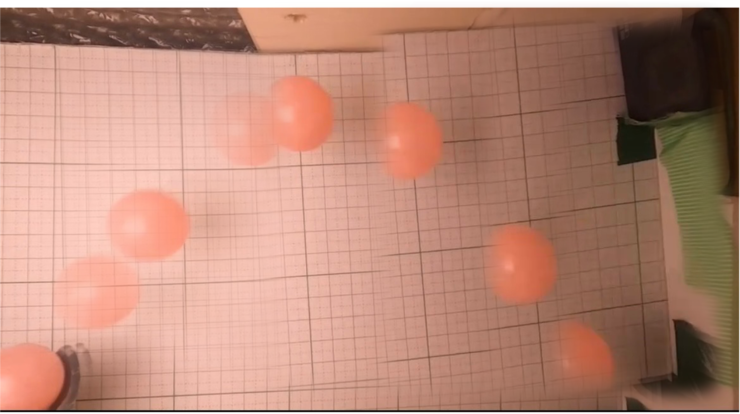
実験結果 (落下実験)
4階地点で球を斜方投射した場合の実験結果
表2 落下実験の実験結果
最高到達高さ(実験値) | 0.13 m
球の初速度(実験値) | 1.3 m/s
球が発射されてから落下するまでの時間(実験値から推定) | 0.46 s
鉛直下方向の加速度(計算値) | 4.32 m/s²
図2 落下実験における斜方投射した球の軌道
O
＊球の発射点を原点とする座標系を考える。

Slide 8
実験結果のまとめ
実験から分かったこと
・球の最高到達高さ
→地上実験と比較して落下実験のほうが球の最高到達高さは高い。
・計算から求めた鉛直下方向の加速度
→地上実験と比較して落下実験のほうが球の鉛直下方向の加速度は低い値を示す。
考察
・球は、地上実験と比較して落下実験において無重力下に近い挙動を示す｡
・地上実験と落下実験で異なる実験条件として、段ボール(実験装置)の落下速度
と加速度が考えられる｡
→実験装置の落下速度が実験結果にどのような影響を及ぼすかについて検討を加える
ため、追加実験を行う｡

Slide 9
追加実験の内容
事前に行った落下実験よりも落下距離を長くすることで、実験装置の落下速度をより速くした状態で球を斜方投射する｡
実験条件
事前に行った落下実験
追加実験
ロープとテグスを
７階の手すりに結ぶ
ロープとテグスを
７階の手すりに結ぶ
〜
〜
〜
〜
〜
〜
〜
〜
落下
落下
4階
4階の高さで斜方投射する
3階の高さで斜方投射する
落下距離を長くすることで、落下速度を速くする。
3階

Slide 10
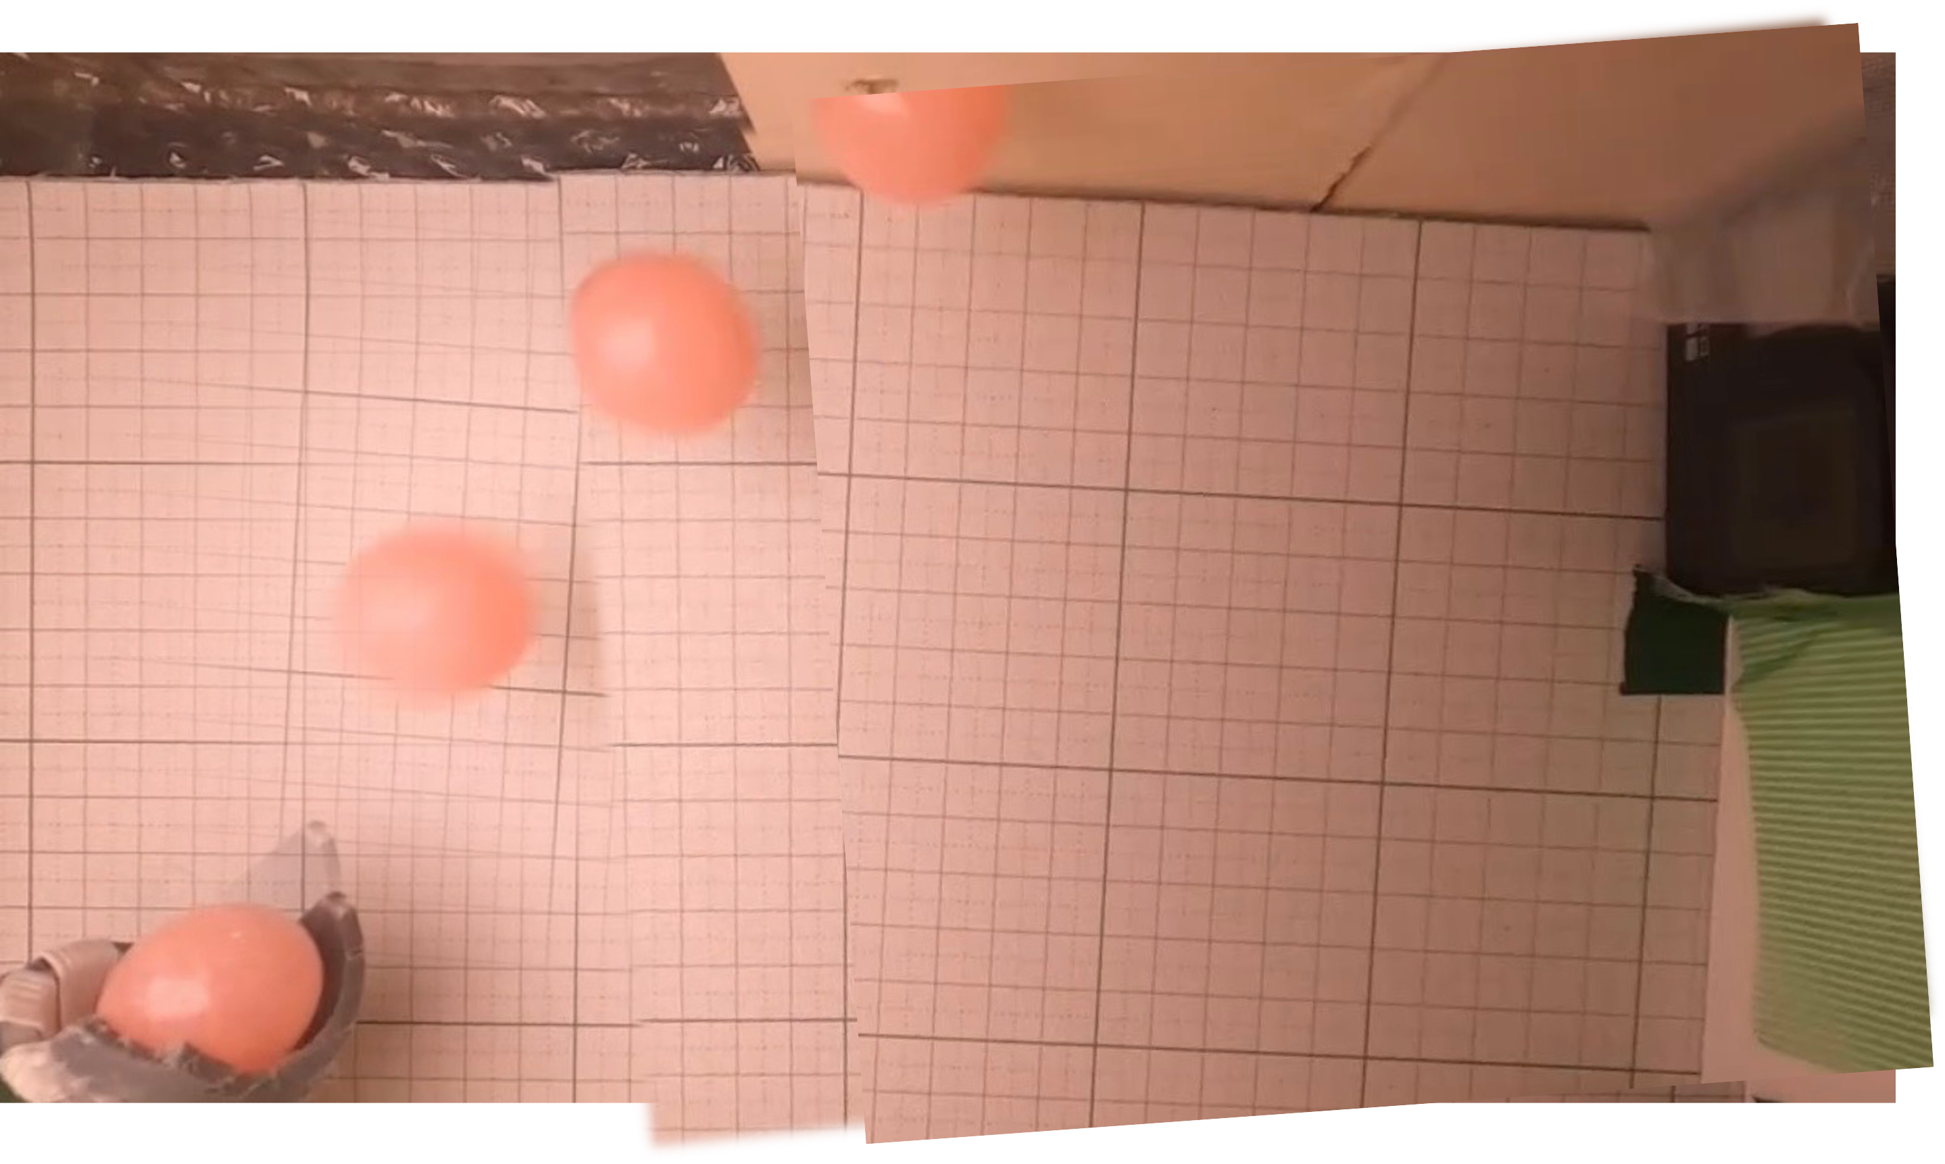
実験結果 (追加実験)
3階地点で球を斜方投射した場合の実験結果
表3 追加実験の実験結果
最高到達高さ(実験値) | ー＊
球の初速度(実験値) | 1.3 m/s
球が発射されてから落下するまでの時間(実験値から推定) | ー＊
鉛直下方向の加速度(計算値) | ー＊
＊球が装置上部に衝突したため、計測および計算が不可能である。
球が装置上部に衝突している。
図3 追加実験における斜方投射した球の軌道
O
＊球の発射点を原点とする座標系を考える。

Slide 11
追加実験結果のまとめ
追加実験から分かったこと
・球の最高到達高さ
→装置上部に衝突したため、計測はできなかった。しかし、4階の高さで斜方投射
したときと比較して球の最高到達高さは高くなることが確認できた。
・計算から求めた鉛直下方向の加速度
→装置上部に衝突したため、計算はできなかった。しかし、 4階の高さで斜方投射
したときと比較して鉛直下方向の加速度は低い値を示すことが推測される。
考察
・球は、実験装置の落下速度が速いほど無重力下に近い挙動を示すと考えられる｡
・落下試験において実験装置内で放射したものの挙動は、実験装置の落下速度に
依存すると考えられる。
キーワード：相対速度

